Slide 1
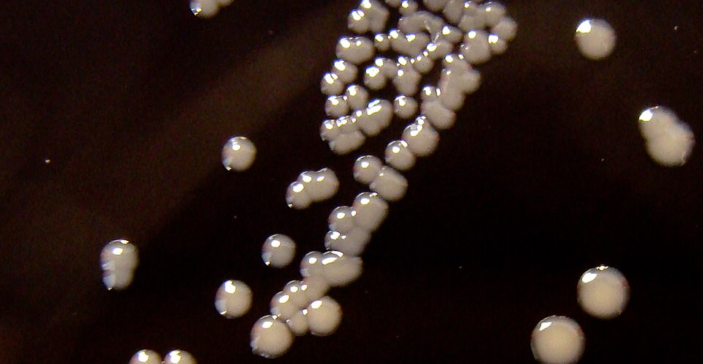

Slide 2
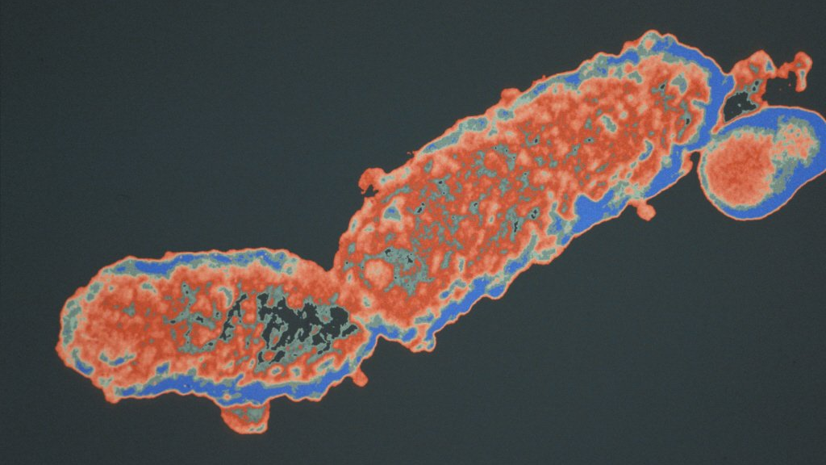
COQUELUCHE
Par: Antoine Labbé

Slide 3

Nom scientifique
Bordetella pertussis et Bordetella parapertussis

Slide 4

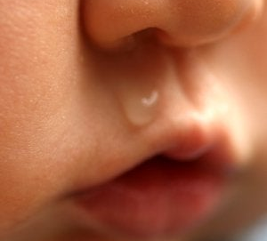
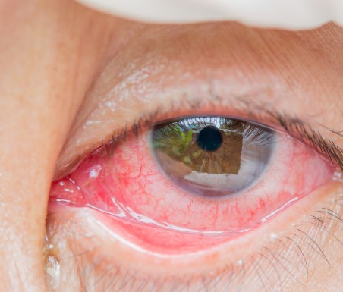
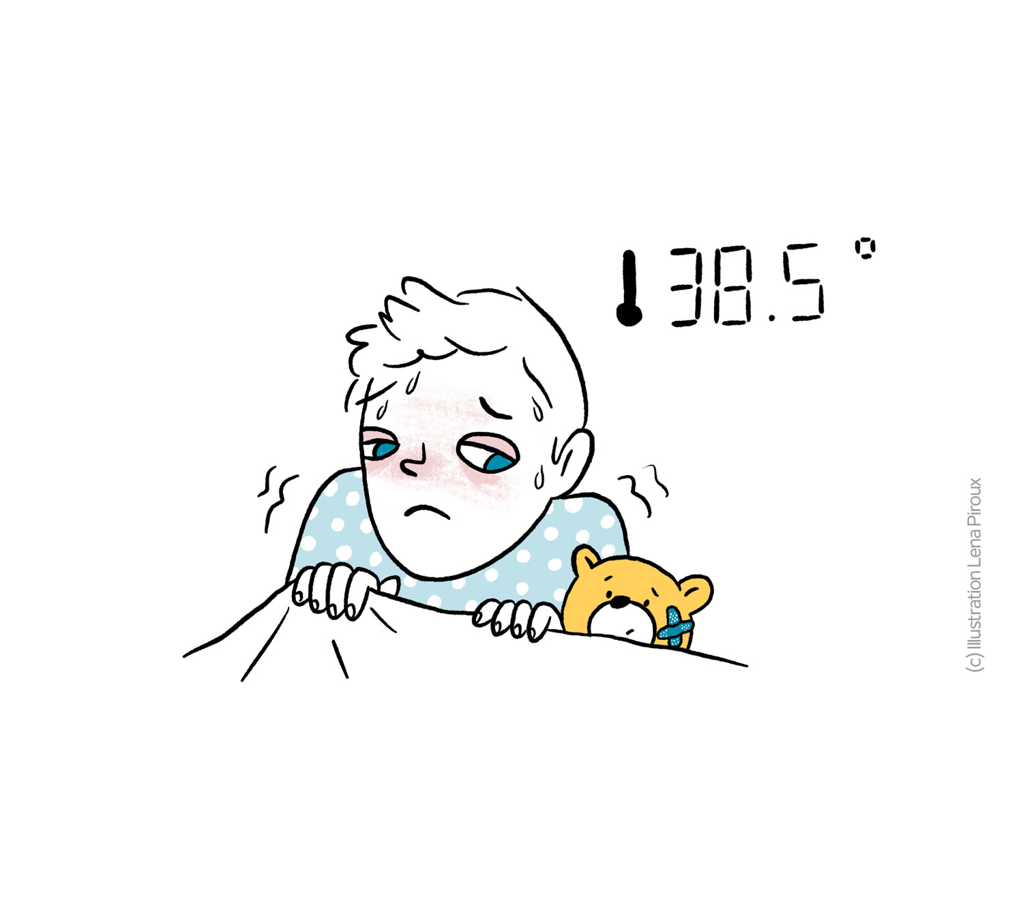
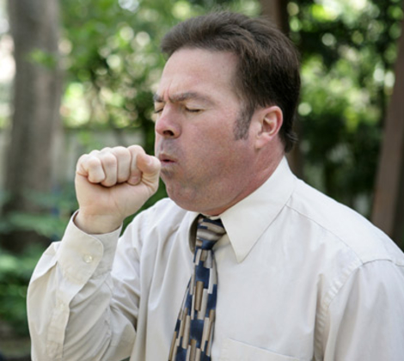

Symptômes

Slide 5

durée

Slide 6
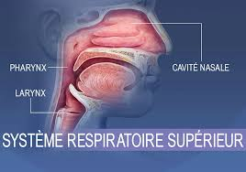
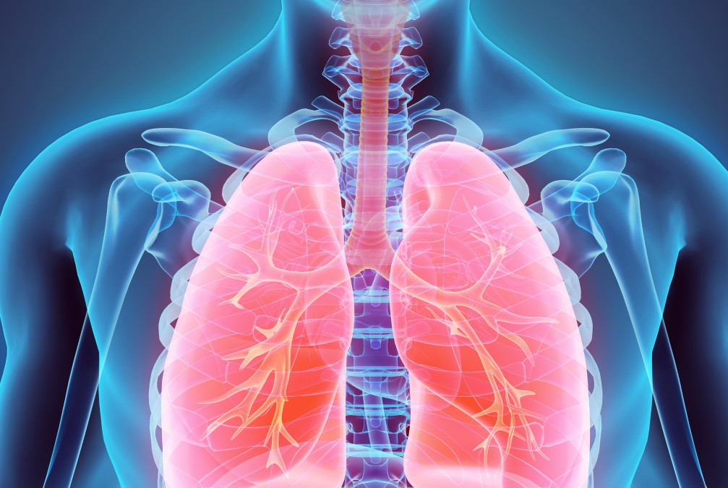
Parties du corps atteintes

Slide 7
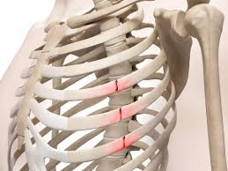
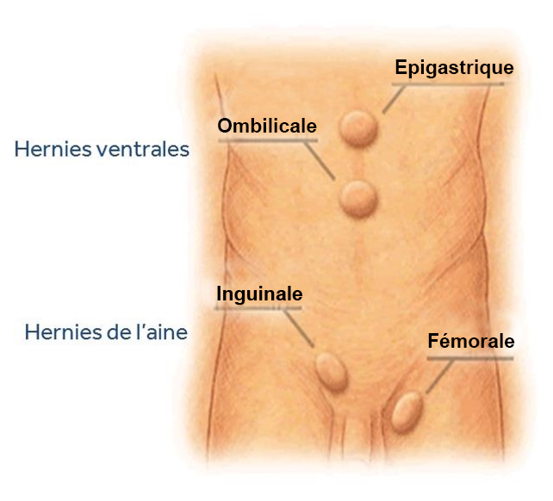
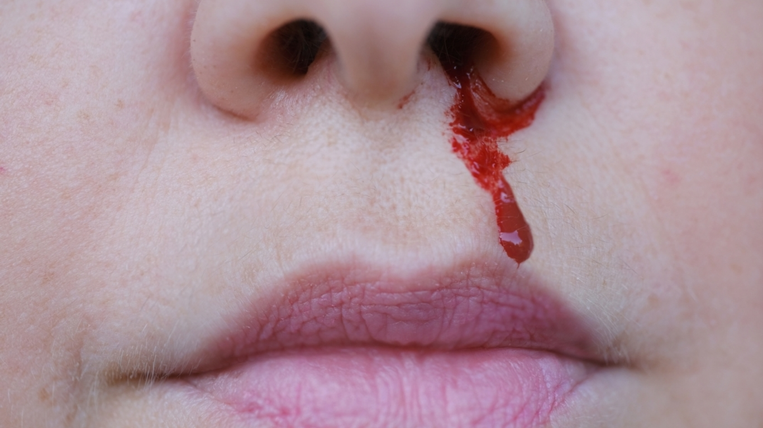
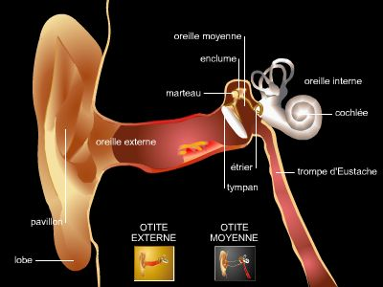
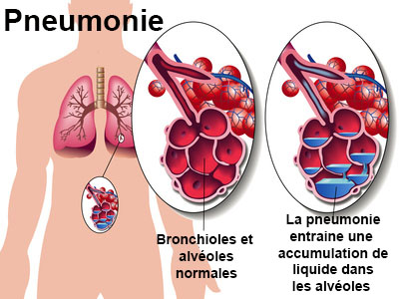
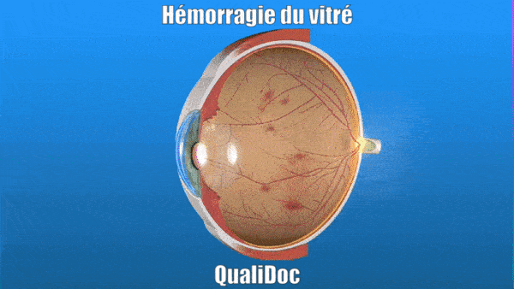
Conséquences et complications les plus probable

Slide 8



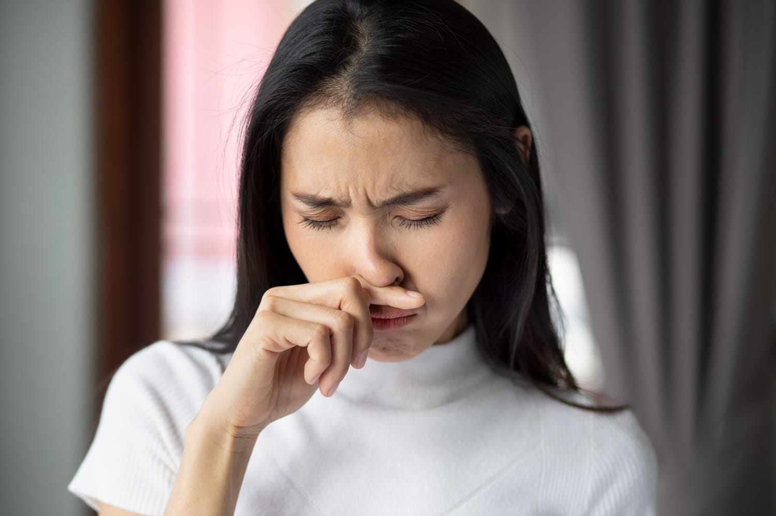


Mode de transmission

Slide 9
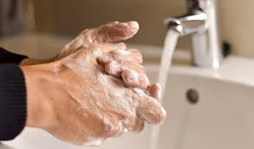
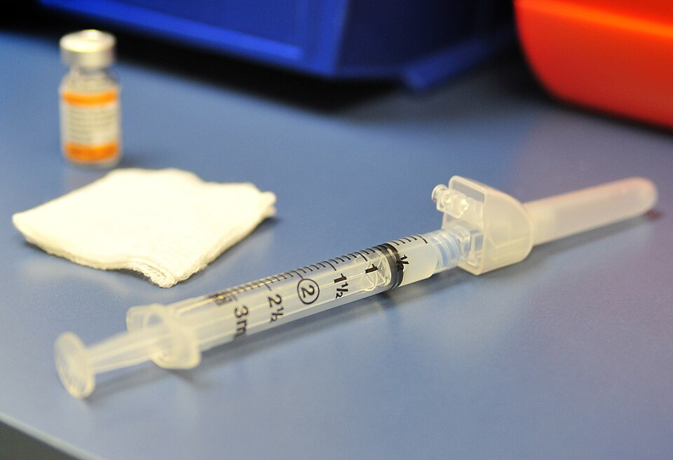



Protection prévention

Slide 10

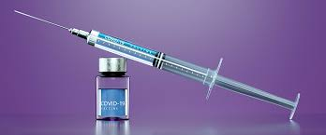

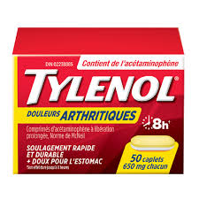
traitement

Slide 11
Statistiques Québec
2012-2017
240 à 1600 cas par année
Détectés et traités
90%
Persone hospitaliser
-3 mois
95%
Décès
-3 mois

Slide 12
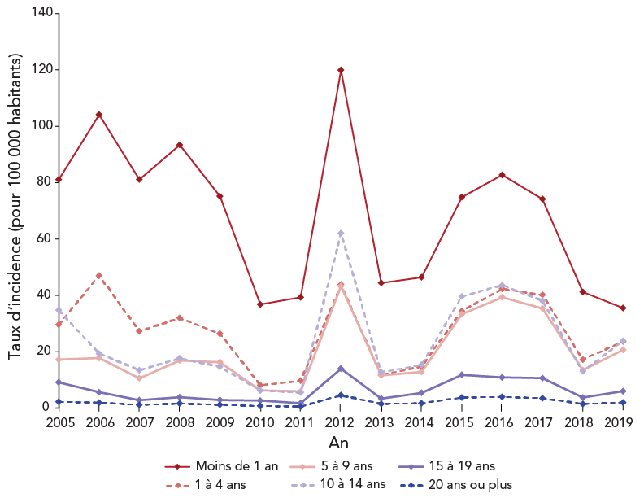
Statistique canada
Taux d'incidence, pour 100 000 habitants, des rapports de coqueluche au Canada par groupe d'âge

Slide 13
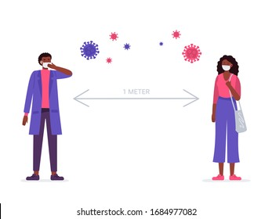


Prévention de la transmission

Slide 14
Petite histoire

Slide 15
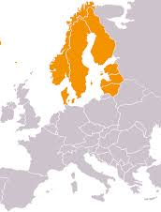
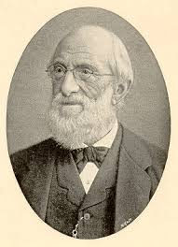


Première théorie
1886 August Hirsch

Slide 16
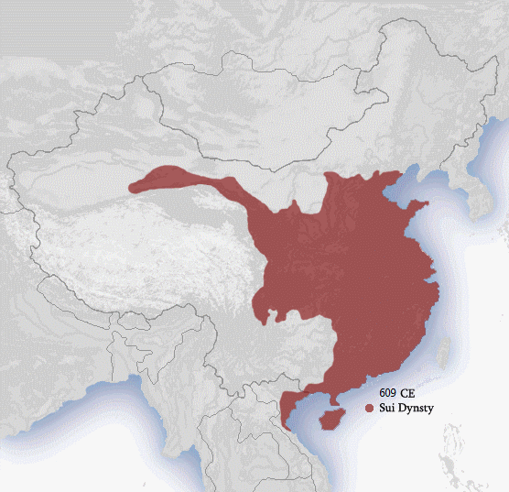



Deuxième théorie

Slide 17
bibliographie
Nom scientifique https://fr.wikipedia.org/wiki/Coqueluche
Protection https://www.canada.ca/fr/sante-publique/services/immunisation/maladies-pouvant-etre-prevenues-vaccination/coqueluche-toux-coquelucheuse/professionels.html
Symptômes https://www.quebec.ca/sante/problemes-de-sante/a-z/coqueluche#c2235
Durée https://www.quebec.ca/sante/problemes-de-sante/a-z/coqueluche
Partie du corp atteintes https://www.merckmanuals.com/fr-ca/professional/maladies-infectieuses/bacilles-gram-n%C3%A9gatifs/coqueluche https://poumonquebec.ca/maladies/coqueluche/
Conséquences et complications https://poumonquebec.ca/maladies/coqueluche/
Mode(s) de transmission https://poumonquebec.ca/maladies/coqueluche/
Traitement https://poumonquebec.ca/maladies/coqueluche/
Statistique Québec https://www.quebec.ca/sante/problemes-de-sante/a-z/coqueluche et https://poumonquebec.ca/maladies/coqueluche/
Statistique Canada https://www.canada.ca/fr/sante-publique/services/rapports-publications/releve-maladies-transmissibles-canada-rmtc/numero-mensuel/2023-49/numero-1-janvier-2023/epidemiologie-coqueluche-2005-2019.html
Prévention de la transmission https://www.quebec.ca/sante/conseils-et-prevention/prevention-des-accidents-des-lesions-et-des-maladies/gestes-limiter-transmission-maladies-respiratoires-infectieuses et https://www.quebec.ca/sante/problemes-de-sante/a-z/coqueluche

